Slide 1

Estructuras de Datos
Genéricos
Gonzalo Gabriel Méndez, Ph.D.
www.ggmendez.com

Slide 2
Agenda
Tipos de Datos Genéricos
Por qué
Qué
Cómo (en Java)

Slide 3
Introducción

Slide 4
Motivación
Clase Operation
4 métodos estáticos para dividir un número n:
public static int divideByTwo (int n)
public static int divideByThree (int n)
public static int divideByFour (int n)
public static int divideByFive (int n)
¿Cuál es el problema con esta estrategia?

Slide 5
Problemas
Difícil de mantener
No es escalable
Es muy específica
Cuál es la solución

Slide 6
Solución
Escribir un solo método
Utilizar un parámetro para el divisor de la operación
public static int divideBy (int n, int divisor)
Qué ganamos con esto?
Ahora podemos enviar un argumento que defina el divisor
Logramos una solución más genérica (menos específica)
Y escalable

Slide 7
Parametrización de Datos
Permite modificar el comportamiento de un código, sin necesidad de reescribirlo
Es decir, permite la programación de rutinas genéricas
Permite cambiar qué piezas de información enviamos a un método

Slide 8
Parametrización de Datos
divideBy
int
int
int

Slide 9
Parametrización de Datos
8
divideBy
int
2
int
int

Slide 10
Parametrización de Datos
9
divideBy
int
4
int
int

Slide 11
Parametrización de Datos
6
divideBy
int
1
int
int

Slide 12
Pero…
aMethod
int
int
int

Slide 13
Pero…
aMethod
int
int
int

Slide 14
Pero…
aMethod
String
String
String

Slide 15
Pero…
aMethod
aType
aType
aType

Slide 16
¿Cómo lo logramos?
Usando tipos de datos genéricos
aMethod
<T>
<T>
<T>

Slide 17
Tipos de Datos Genéricos

Slide 18
Parametrización de Tipos
Permiten crear clases, interfaces y métodos en los que los tipos de datos sobre los que opera se especifican como parámetros.
En una parametrización de tipos usamos parámetros de tipo.
Asi podemos crear, clases genéricas, interfaces genéricas, o métodos genéricos.

Slide 19
Ventajas
El código genérico trabaja automáticamente con el tipo de datos pasados a su parámetro de tipo.
Ejemplo: La búsqueda binaria es la misma ya sea que se esté buscando números, o cadenas de caracteres, o estudiantes, o materias, etc.
Con genéricos, se puede definir el algoritmo una vez y aplicarlo a varios tipos de datos sin mayor esfuerzo adicional.

Slide 20
Genéricos en Java

Slide 21
Cómo se hace?
Hay dos formas de usar tipos de datos genéricos en Java:
Usando la clase Object
Usando parámetros de tipo

Slide 22
La clase Object
Es la primera forma de usar genéricos en Java
Debido a que Object es la superclase de toda clase, una referencia de Object puede referirse a cualquier tipo de objeto.
aMethod(3)
aMethod(“Hola”)
Object aMethod(Object o)
aMethod(1.78)
aMethod(aCar)

Slide 23
Pero…
Object o = aMethod(new Student(…));
String theResult = (String) o;
int theResult = (int) o;

Slide 24
¿Cómo se hace?
Casts necesarios para convertir explícitamente de Object al tipo real de datos sobre los que se va a operar.
No es seguro: Posibles errores durante tiempo de ejecución cuando los casts no son posibles.
En 2004, Java introdujo Generics para solucionar este problema y logar seguridad en tiempo de compilación.

Slide 25
Java Generics

Slide 26
Scenario
Objetivo: Diseñar una clase que permit almacenar un artículo en una caja fuerte
article
Box

Slide 27
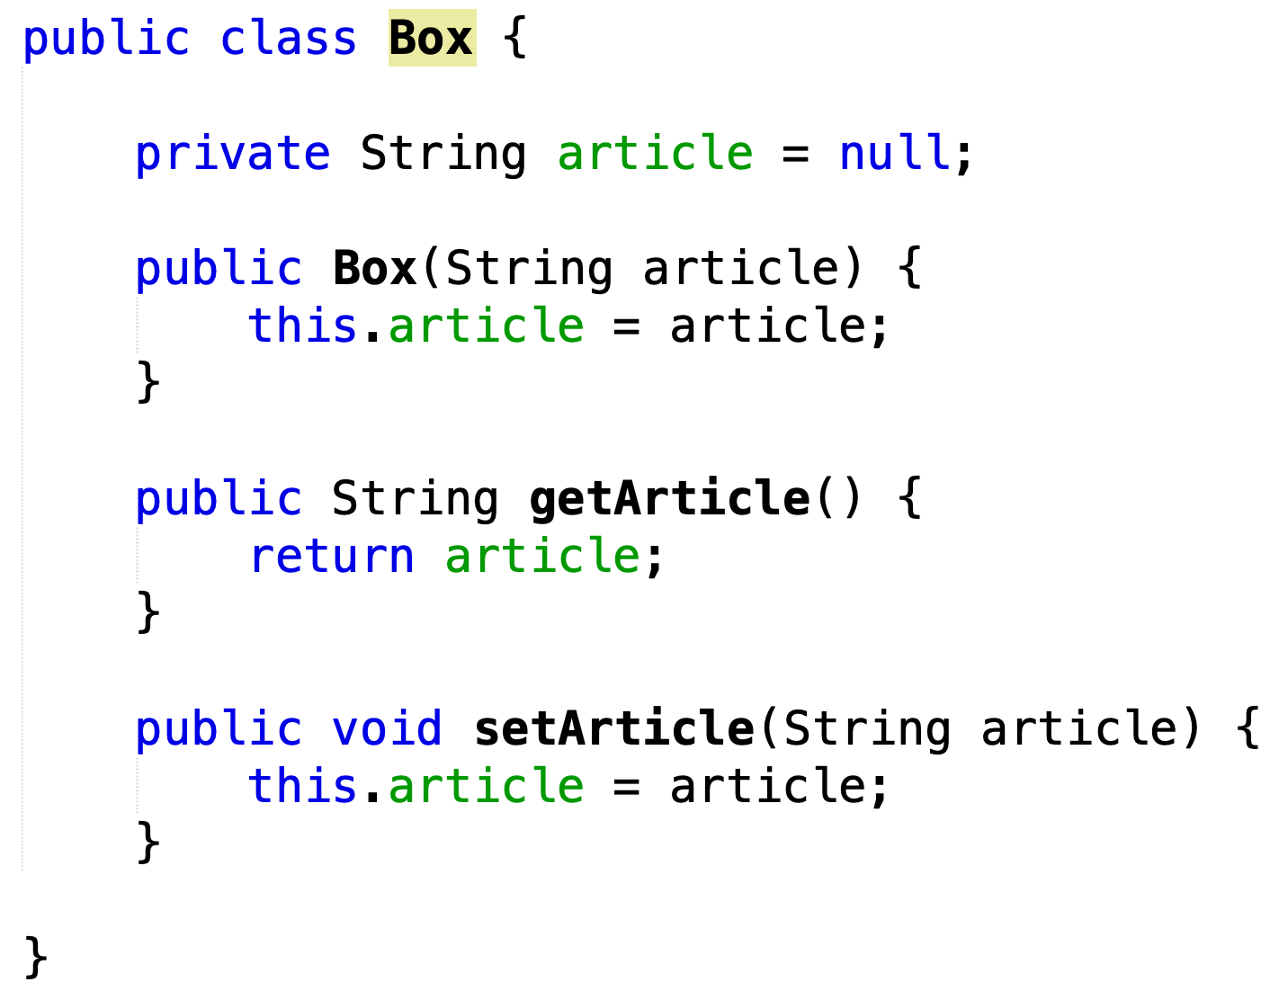
Una posible implementación

Slide 28
Una posible implementación

Slide 29
Una posible implementación

Slide 30
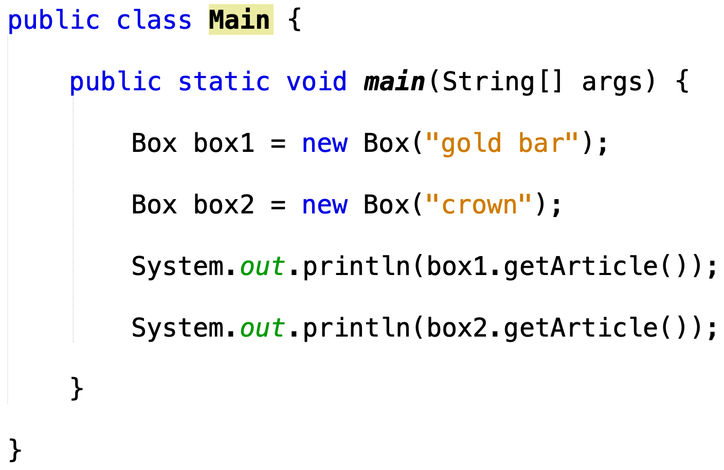
Uso

Slide 31
Pero…
Solución limitada: artículos representados solo como objetos String
Requerimiento adicional: Se necesita almacenar mas información acerca de los artículos, permitiendo cualquier TDA.
Por ejemplo:
TDA DiscoDuro
TDA Joya
TDA Laptop
TDA Dinero
TDA Camara

Slide 33
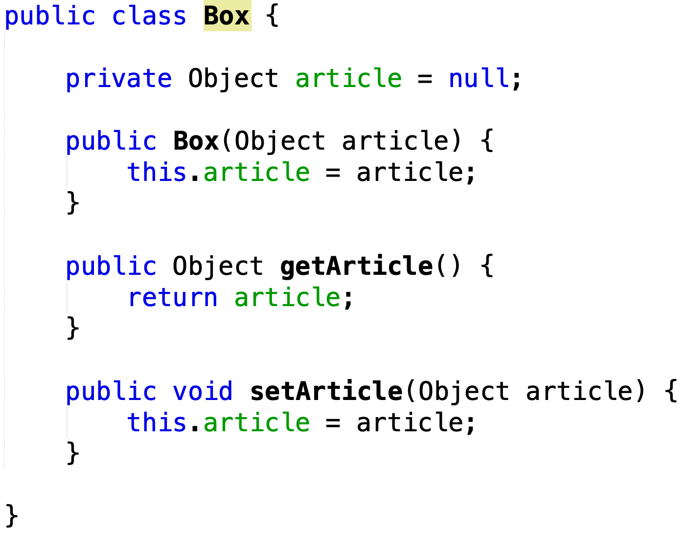
Usando Object

Slide 34
Usando Object

Slide 35
Usando Object

Slide 36
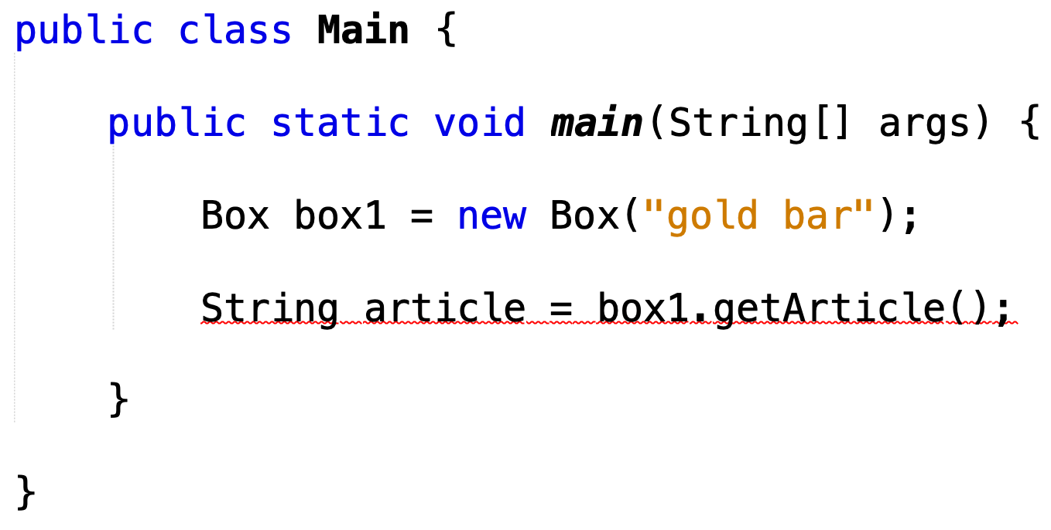
Usando Object

Slide 37
Usando Object

Slide 38
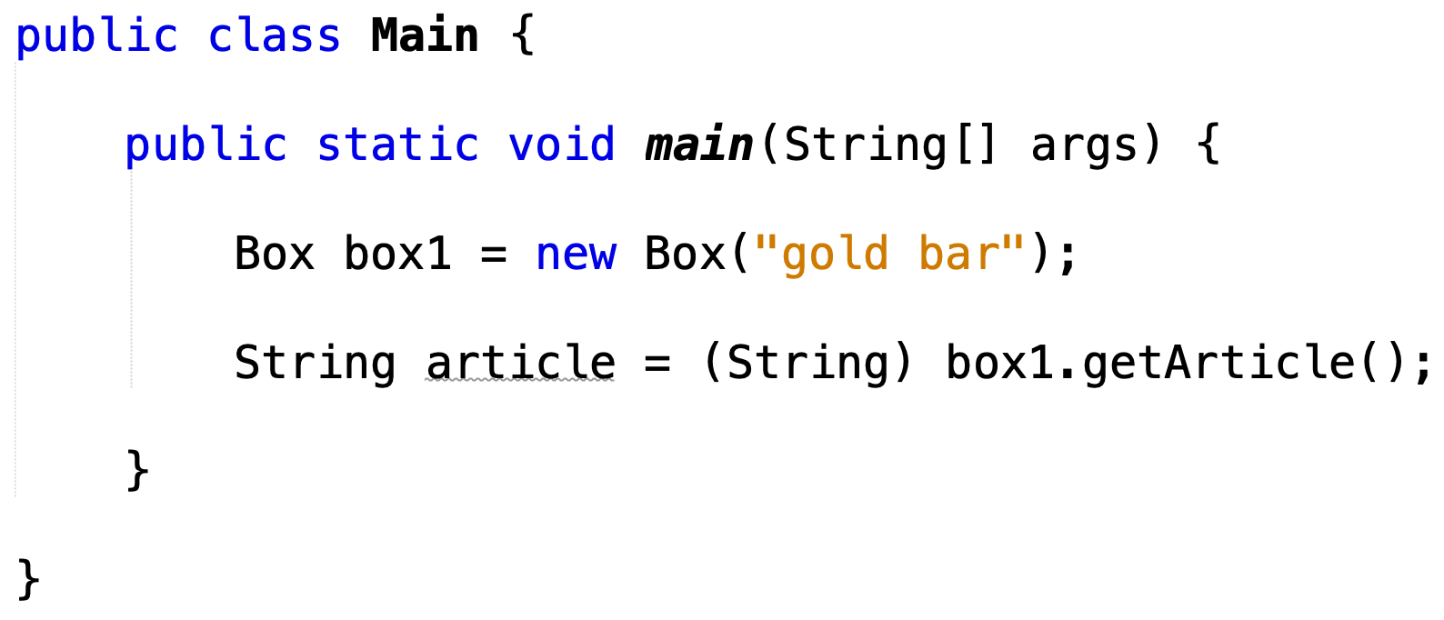
Usando Object

Slide 39
Usando Object

Slide 40
¿Cuál es el problema?

Slide 41
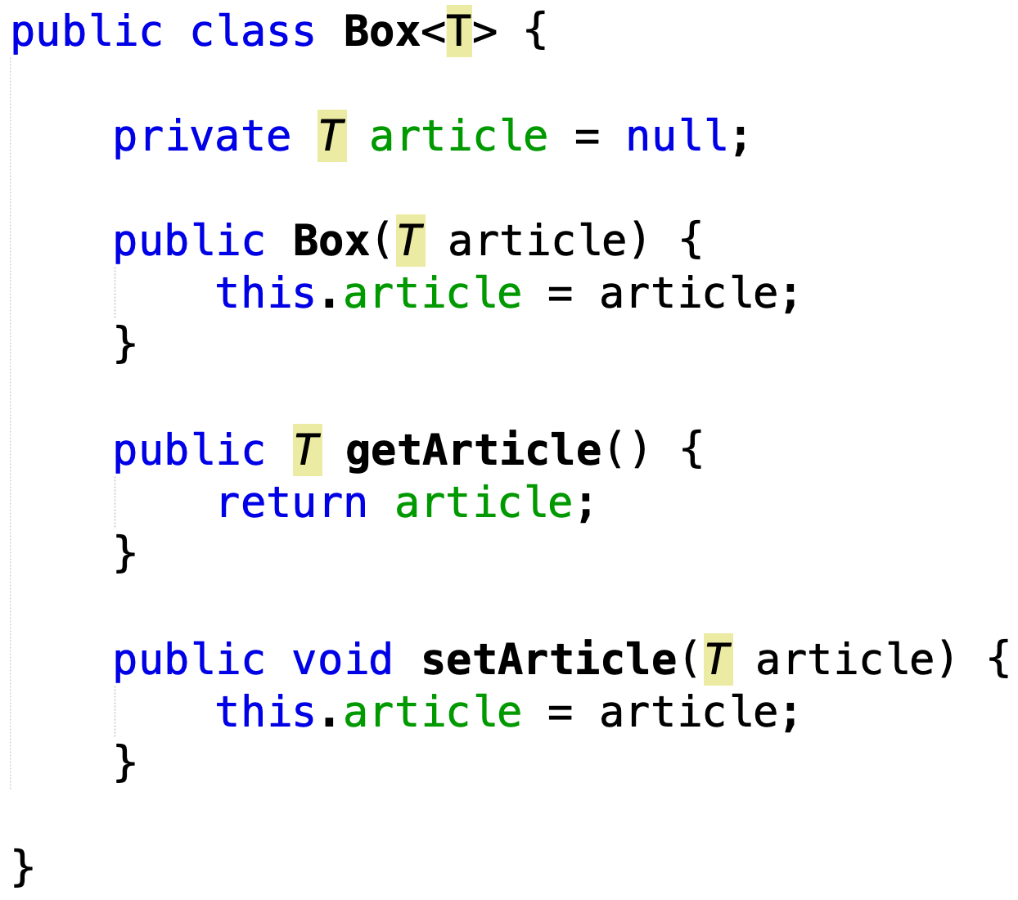
Generalizando

Slide 42
<T>

Slide 43
<T>
T es un parámetro de tipo
(siempre ente <> )
Box es una clase genérica

Slide 44
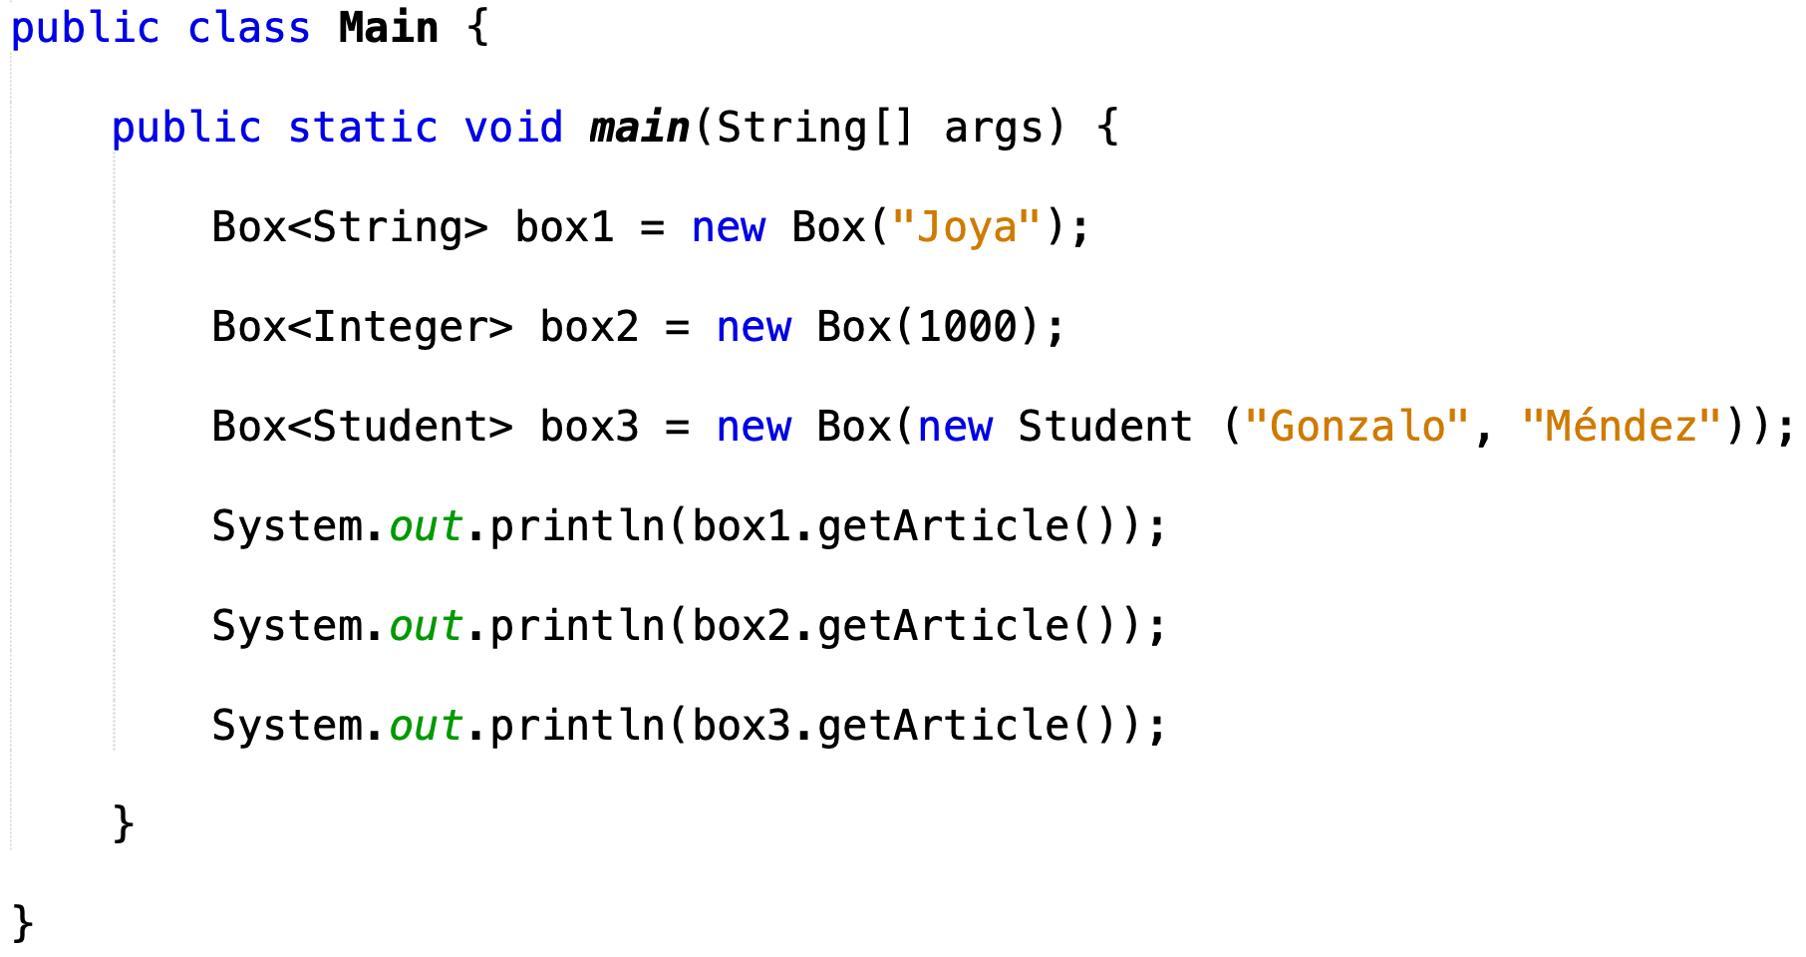
Usando la clase genérica Box

Slide 45
Algunas Convenciones
Los nombres de parámetros de tipo son:
Simples
Letras mayúsculas
Nombres de tipos de parámetros más comúnmente usados
E - Element (usado ampliamente por el Framework de Collecciones Java)
K - Key
N - Number
T - Type
V - Value
S,U,V etc. - 2nd, 3rd, 4th types

Slide 46
Otros Puntos Importantes

Slide 47
1. Los genéricos funcionan solo con tipos compuestos
Overloading permite a una clase tener más de un método con el mismo nombre pero con una lista de argumentos diferentes.
Box<int> b1 = new Box(28); // ERROR
Box<char> b2 = new Box(‘a’); // ERROR
Pero sí se puede usar clases envoltorias:
Box<Integer> b1 = new Box(28); // OK
Box<Character> b2 = new Box(‘a’); // OK

Slide 48
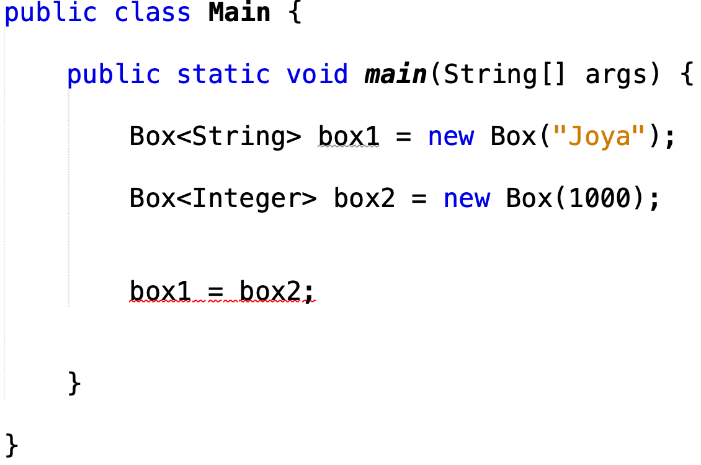

2. Instancias de una clase generica pueden diferir en tipo
Box<String> != Box<Integer>

Slide 49
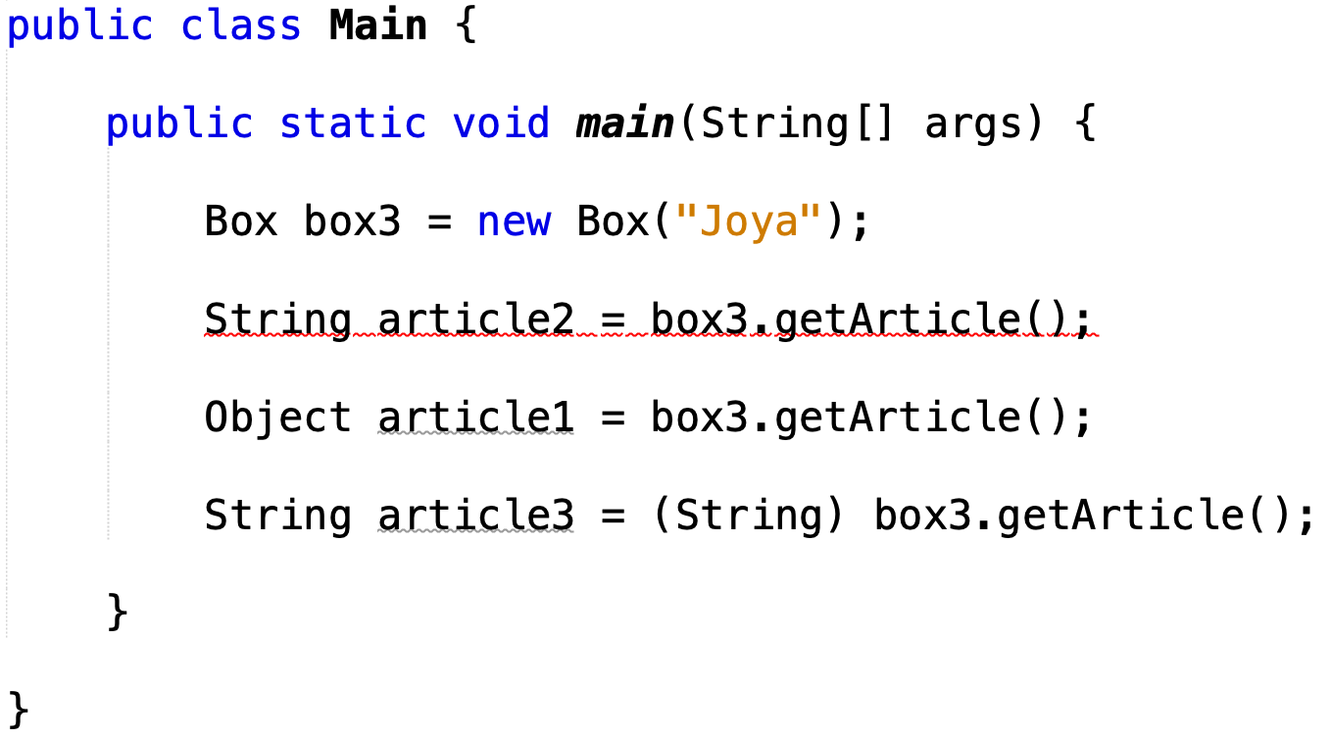

3. El parámetro de tipo puede ser oimitido

Slide 50
4. Parametrización NO es overloading
Overloading permite a una clase tener más de un método con el mismo nombre pero con una lista de argumentos diferentes.
static int add(int a,int b)
static int add(String a, String b)
Parametrización permite variar el tipo de dato que un método recibirá
static <T> add(<T> a, <T> b)
Todas las versiones de un método overloaded retornan el mismo tipo de dato

